Slide 1
Моя любимая Книга
Презентацию подготовила Ребковец Саша 4 А.

Slide 2
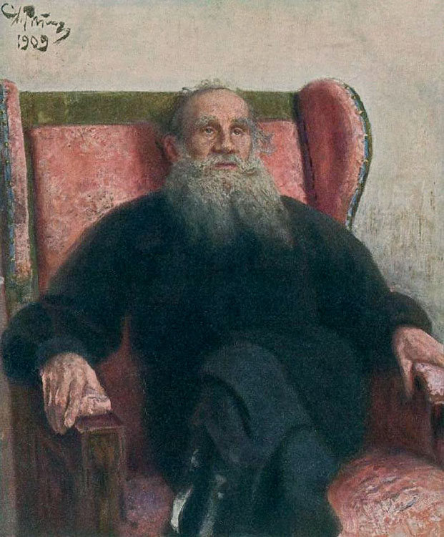
Книга.
Мне нравится книга Льва Николаевича Толстого. Тем что он пишет очень хорошие рассказы о детях.

Slide 3
Мой любимый рассказ
Мой любимый рассказ - это Филипок.
Это произведение о мальчике который хотел учится.

Slide 4
Рассказы про животных
Лев и собачка.
Этот рассказ о дружбе
Льва и собаки.
Лев переживал за
собачку когда она
умерла.

Slide 5
басня
Отец приказал сыновьям, чтобы жили в согласии; они не слушались. Вот он велел принести веник и говорит: — Сломайте!
Сколько они ни бились, не могли сломать. Тогда отец развязал веник и велел ломать по одному пруту. Они легко переломали прутья поодиночке.
Отец и говорит: — Так-то и вы: если в согласии жить будете, никто вас не одолеет; а если будете ссориться да все врозь — вас всякий легко погубит.

Slide 6
КОНЕЦ.

